Slide 1
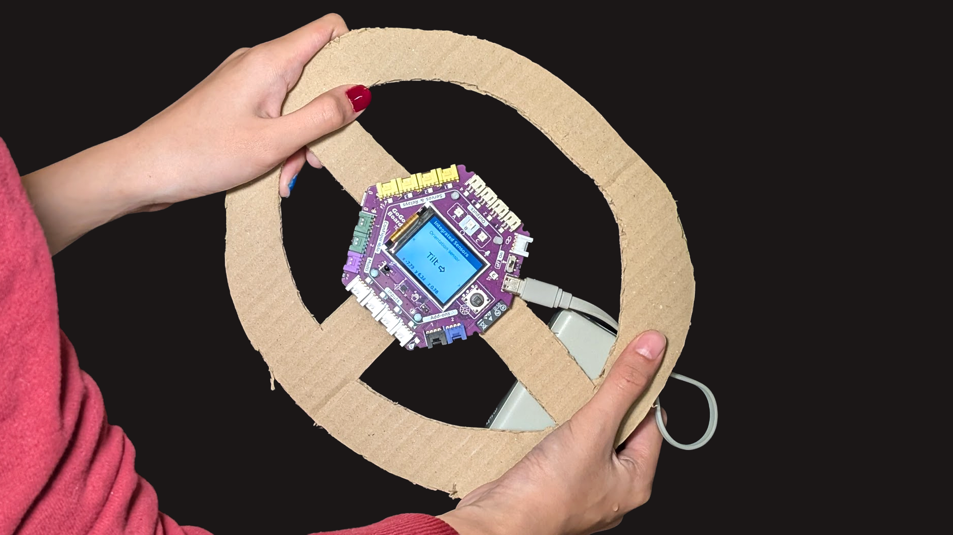
หัวข้อ 6: ประเมินผล — เกมคอนโทรลเลอร์แบบเอียงบอร์ด
โจทย์
สร้างเกมคอนโทรลเลอร์ ที่ควบคุมด้วยการเอียงบอร์ด
▸ ใช้ accelerometer ที่อยู่ในตัว GoGo Board
▸ ไม่ต้องใช้เซ็นเซอร์เพิ่ม
ประเมินผล
เวลา: 45-60 นาที
อุปกรณ์: GoGo Board สาย USB คอมพิวเตอร์

Slide 2
วิธีการทำงาน
เอียงบอร์ดเพื่อส่งปุ่มลูกศร
▸ เอียงไปทางซ้าย → ส่งปุ่มลูกศรซ้าย
▸ เอียงไปทางขวา → ส่งปุ่มลูกศรขวา
▸ เพิ่มเติม: เอียงไปข้างหน้า / ข้างหลัง → ส่งปุ่มลูกศรขึ้น / ลูกศรลง
ประเมินผล — หัวข้อ 6: ประเมินผล — เกมคอนโทรลเลอร์แบบเอียงบอร์ด
2

Slide 3
แนวทางเริ่มต้น
สังเกตก่อน — เหมือนเซ็นเซอร์วัดการสั่นสะเทือน
▸ บล็อกคำสั่ง accelerometer อยู่ในหมวด Sensing
▸ เอียงบอร์ดไปซ้ายและขวาพร้อมสังเกตค่าบนจอ LCD
▸ หาค่าเมื่อบอร์ดวางราบ — นั่นคือจุดกึ่งกลาง
▸ เลือกค่าเกณฑ์ทั้งสองฝั่ง
▸ อย่าลืมบล็อกคำสั่ง forever
ประเมินผล — หัวข้อ 6: ประเมินผล — เกมคอนโทรลเลอร์แบบเอียงบอร์ด
3
Notes:
ถ้าข้ามหัวข้อ "ลองใช้เซ็นเซอร์ตัวอื่น" ในกิจกรรม 2.4 ไป ให้สาธิตค่า accelerometer บนจอ LCD ก่อนเริ่ม เพราะอาจเป็นครั้งแรกที่นักเรียนได้เห็น

Slide 4
รายการตรวจสอบ
ก่อนนำเสนอ ต้องทำสิ่งเหล่านี้ให้ครบ
☐ เขียนโปรแกรมด้วยบล็อกคำสั่ง If สำหรับเอียงซ้ายและขวา
☐ ทดสอบและหาค่าเกณฑ์ที่เหมาะสม
☐ เล่นเกมด้วยการเอียงบอร์ด
☐ เพิ่มเติม: เพิ่มการเอียงข้างหน้า-ข้างหลังให้ควบคุมได้ 4 ทิศทาง
☐ อธิบายโปรแกรมให้เพื่อนฟัง
▸ เกมแนะนำ: Pac-Man, Snake, Tetris, Breakout — d.gogoboard.org/games
ประเมินผล — หัวข้อ 6: ประเมินผล — เกมคอนโทรลเลอร์แบบเอียงบอร์ด
4

Slide 5
ลงมือทำ (30-35 นาที)
สังเกต เลือกค่าเกณฑ์ เขียนโค้ด ทดสอบ
▸ สังเกตค่าเมื่อเอียงก่อนเลือกค่าเกณฑ์
▸ ทดสอบทุกครั้งที่แก้ไข
▸ ปรับค่าเกณฑ์จนบังคับเกมได้ลื่น
ประเมินผล — หัวข้อ 6: ประเมินผล — เกมคอนโทรลเลอร์แบบเอียงบอร์ด
5
Notes:
สังเกตว่าใครทดสอบอย่างเป็นระบบ (สังเกตค่าก่อนเลือกค่าเกณฑ์) และใครใช้วิธีเดา ข้อสังเกตนี้ใช้ประกอบการให้คะแนนตามเกณฑ์

Slide 6
นำเสนอ (5-10 นาที)
แสดงให้เพื่อนดู
เล่นเกมของเรา — เอียงบอร์ดเพื่อควบคุม
1
อธิบาย: ใช้บล็อกคำสั่ง If กี่ตัว เลือกค่าเกณฑ์เท่าไร
2
ระหว่างทางได้ปรับอะไรบ้าง
3
ประเมินผล — หัวข้อ 6: ประเมินผล — เกมคอนโทรลเลอร์แบบเอียงบอร์ด
6

Slide 7
สะท้อนคิดท้ายบท
เขียนคำตอบลงในใบงาน
1. เกมคอนโทรลเลอร์แบบเอียงบอร์ดต่างจากเกมคอนโทรลเลอร์ปุ่มกดและเซ็นเซอร์ที่เราสร้างก่อนหน้านี้อย่างไร
2. ทำไมค่าเกณฑ์จึงสำคัญสำหรับ accelerometer
ประเมินผล — หัวข้อ 6: ประเมินผล — เกมคอนโทรลเลอร์แบบเอียงบอร์ด
7

Slide 8
สรุปกิจกรรมที่ 2 — สิ่งที่เราได้เรียนรู้
1. เซ็นเซอร์ตรวจจับสิ่งต่าง ๆ ในโลกจริง — แปลงการสัมผัส แสง และการเคลื่อนไหวให้เป็นตัวเลข
2. อุปกรณ์เอาต์พุตส่งผลต่อโลกจริง — มอเตอร์หมุน LED สว่างขึ้น
3. โค้ดช่วยให้ควบคุมได้อย่างแม่นยำ — เราเป็นคนกำหนดว่าจะเกิดอะไรขึ้นเมื่อไร
4. บล็อกคำสั่ง If ช่วยตัดสินใจ — โปรแกรมตรวจสอบเงื่อนไขก่อนทำงาน
5. โซนสีและค่าเกณฑ์ — เป็นสองวิธีในการสร้างเงื่อนไขจากค่าเซ็นเซอร์
6. แป้นพิมพ์ USB เชื่อมโลกกายภาพกับดิจิทัล — GoGo Board ส่งปุ่มคีย์บอร์ดผ่าน USB ได้
7. ส่วนเสริมเพิ่มความสามารถใหม่ — เช่น GoGo Touch
ประเมินผล — หัวข้อ 6: ประเมินผล — เกมคอนโทรลเลอร์แบบเอียงบอร์ด
8

Slide 9
ทักษะที่ได้เรียนรู้
ทำได้ครบทุกข้อหรือยัง?
☐ อ่านค่าเซ็นเซอร์และควบคุมอุปกรณ์เอาต์พุตผ่านหน้าจอ LCD
☐ เขียนและรันโปรแกรมใน code.gogoboard.org
☐ ใช้บล็อกคำสั่ง If เชื่อมต่อเซ็นเซอร์กับการควบคุมเอาต์พุต
☐ ใช้แป้นพิมพ์ USB ส่งปุ่มกดไปยังคอมพิวเตอร์
☐ ตั้งค่าและใช้งานเซ็นเซอร์สัมผัส GoGo Touch
☐ สร้างเกมคอนโทรลเลอร์อย่างสร้างสรรค์ด้วยวัสดุนำไฟฟ้า
ประเมินผล — หัวข้อ 6: ประเมินผล — เกมคอนโทรลเลอร์แบบเอียงบอร์ด
9

